Slide 1
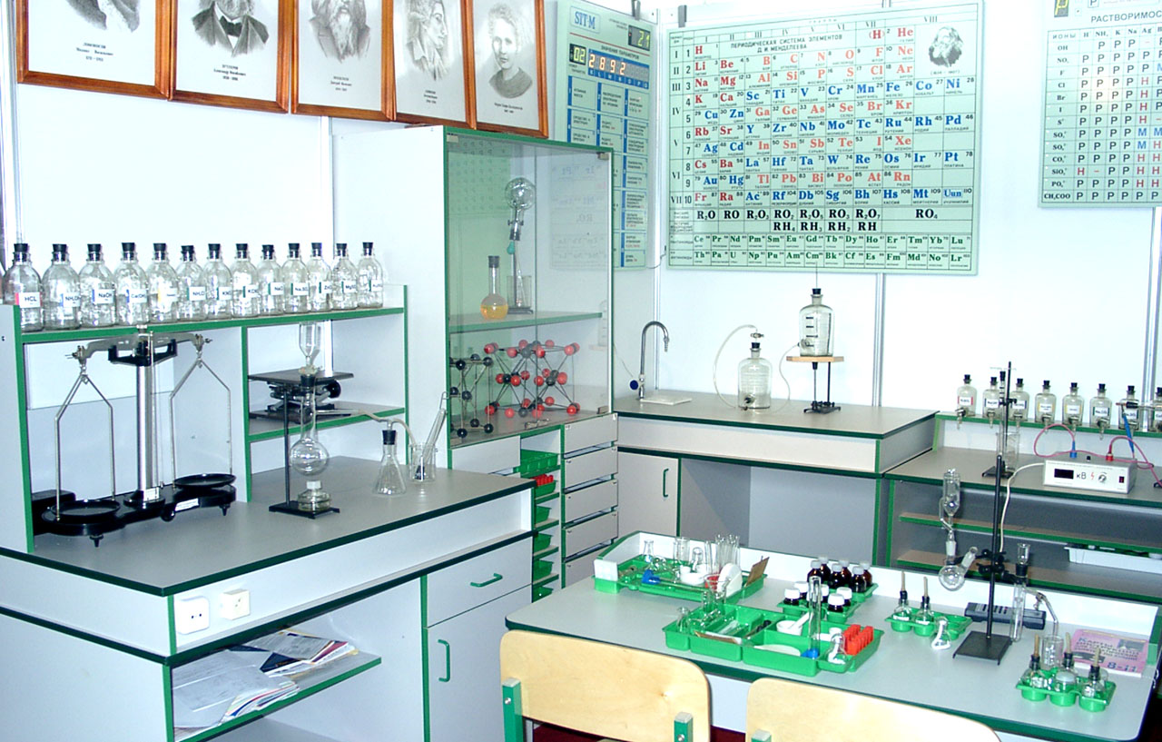

«Новороссийский колледж строительства и экономики» (ГАПОУ КК «НКСЭ»)
Дисциплина «Химия»
(Органическая химия)
Тема «Спирты. Фенол»
2021 г.
Материал подготовлен кандидатом технических наук Кузьминой Ириной Викторовной

Slide 2
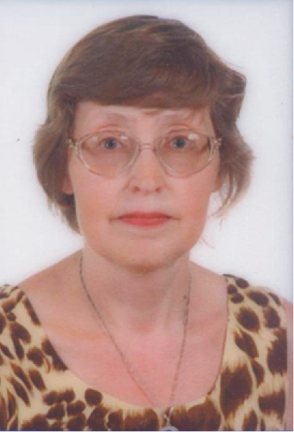
Я, Кузьмина Ирина Викторовна, кандидат технических наук с большим опытом преподавания в высшей школе, НКСЭ и на подготовительных курсах. Много знаю, люблю свой предмет, обобщила полезную для Вас информацию по дисциплине «Органическая химия».

Slide 3
Инструкция по использованию
интерфейса
Вернуться к содержанию
Справочная таблица
Вернемся к …
Переход к тому действию, о котором гласит надпись, выделенная вишневым или желтым цветом
Esc
Для выхода из программы нажмите «Esc» на клавиатуре
Кнопки для перемещения вперед и назад по материалу занятий

Slide 4

Содержание
Инструкция по использованию интерфейса
Основные классы органических соединений, содержащих кислород. Спирты. Этимология. История открытия спиртов. Классификация спиртов. Номенклатура спиртов. Электронное строение спиртов. Физические свойства спиртов. Нахождение в природе. Способы получения спиртов. Химические свойства спиртов. Многоатомные спирты. Физические и некоторые другие свойства многоатомных спиртов. Способы получения многоатомных спиртов. Химические свойства многоатомных спиртов.
Фенол.
Использованные источники.
Notes:
4

Slide 5
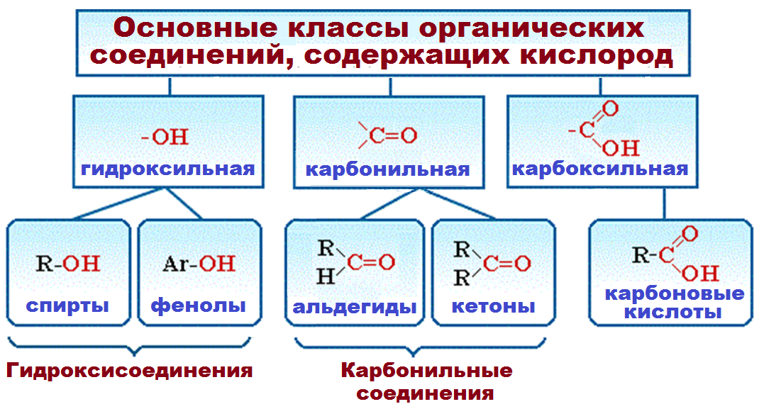


Slide 6
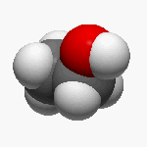
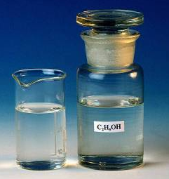
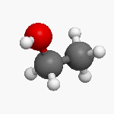
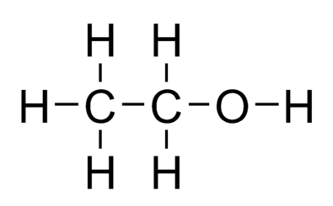
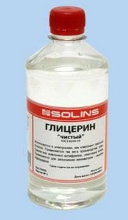
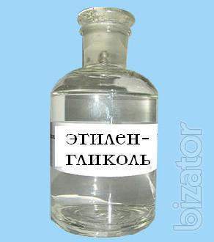
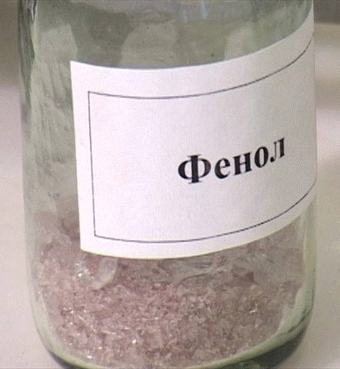
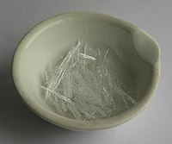
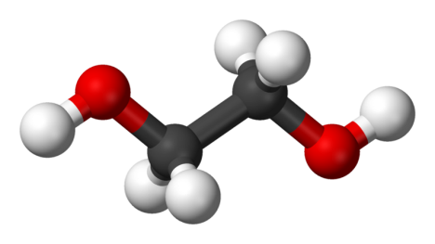
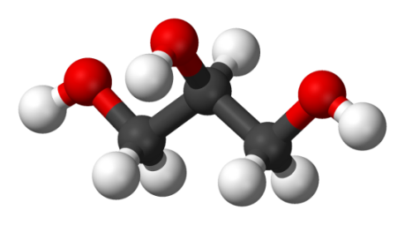
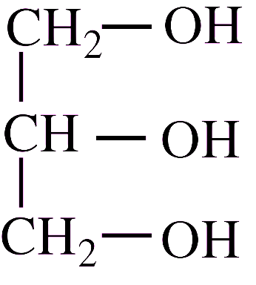
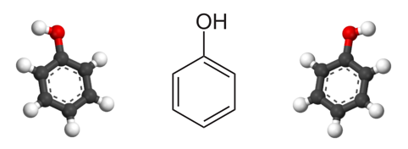
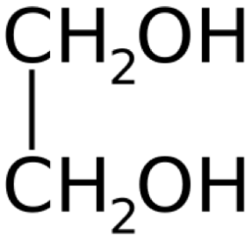
Спирты

Slide 7
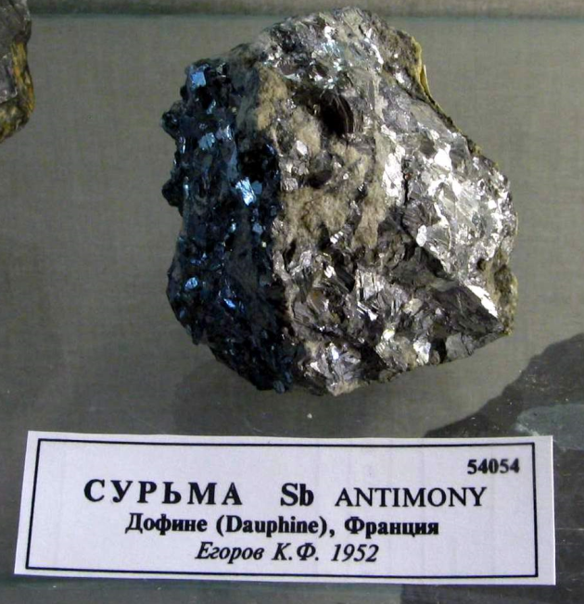
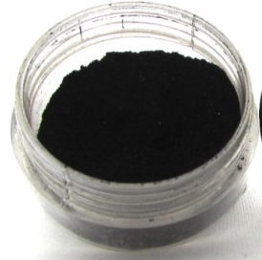
Этимология
Слово алкого́ль происходит от араб. الكحل‎ (al-kuḥl) – «порошкообразная сурьма». Понятие берёт начало от алхимической методики восстановления химических веществ до «порошка», являющегося, как предполагалось, чистой эссенцией вещества. Подобным образом, и этиловый спирт является эссенцией вина, от чего и произошло его название.
Сурьма для глаз

Slide 8
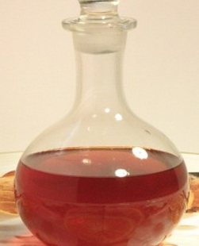
Эссенция (вещество) – в пищевой промышленности и фармацевтике вытяжка и/или концентрированный раствор. Остро пахучий спиртовой настой из разных плодов, цветов, листьев.
Спиртовой настой из кориандра и корицы

Slide 9
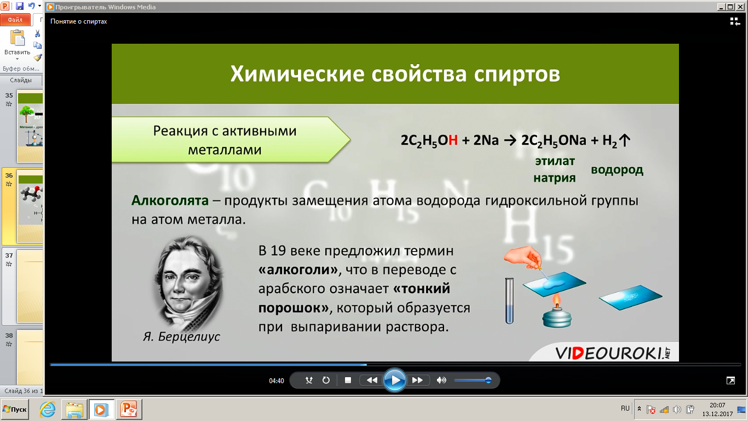

Slide 10
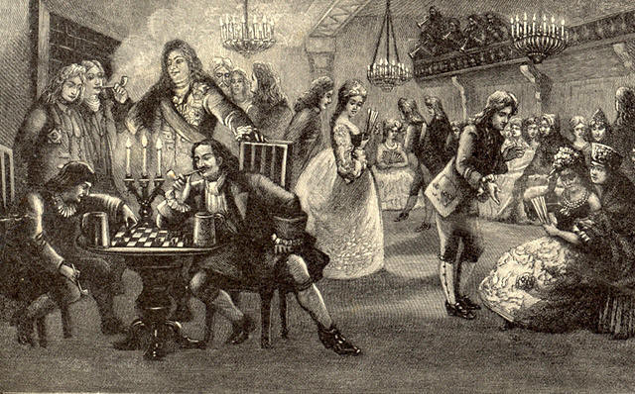
В русский язык слово пришло через нем. Alkohol, нидерл. alkohol или порт., исп. alcohol. Однако в русском языке сохранился в виде архаизма, по всей видимости, и омоним слова «алкоголь» в значении «мелкий порошок».
Слово спирт появилось в русском языке во времена Петра I через английское слово spirit, которое, в свою очередь, произошло от латинского spīritus – «дыхание, дух, душа»

Slide 11
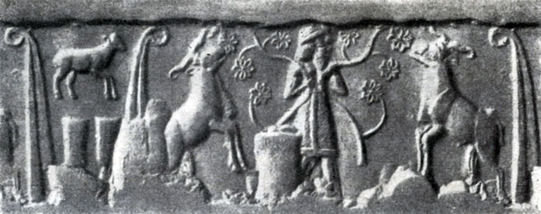
История открытия спиртов
Хмельной растительный напиток, содержащий этанол, был известен человечеству с глубокой древности. Считается, что не менее чем за 8000 лет до нашей эры люди были знакомы с действием перебродивших фруктов, а позже – с помощью брожения получали хмельные напитки, содержащие этанол, из фруктов и мёда.

Slide 12
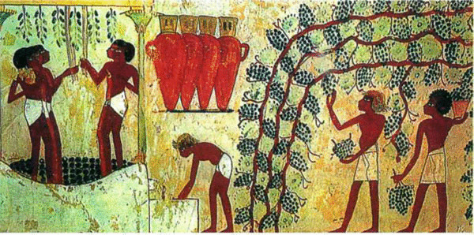
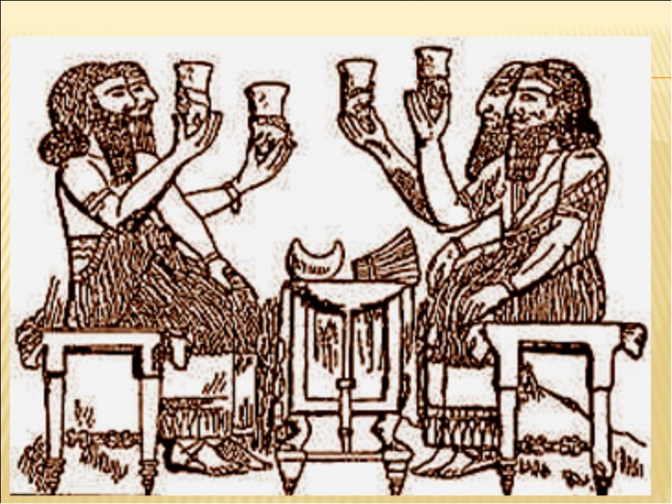
Археологические находки свидетельствуют, что в Западной Азии виноделие существовало ещё в 5400 – 5000 годах до н. э., а на территории современного Китая, провинция Хэнань, найдены свидетельства производства ферментированных смесей из риса, мёда, винограда и, возможно, других фруктов, в эпоху раннего неолита: от 6500 до 7000 гг. до н. э.
Фреска «Виноделие» (2 тыс. лет до н. э.)

Slide 13
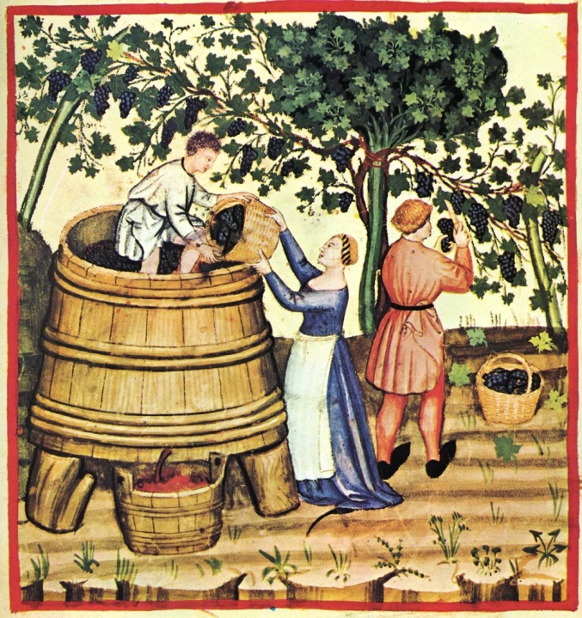
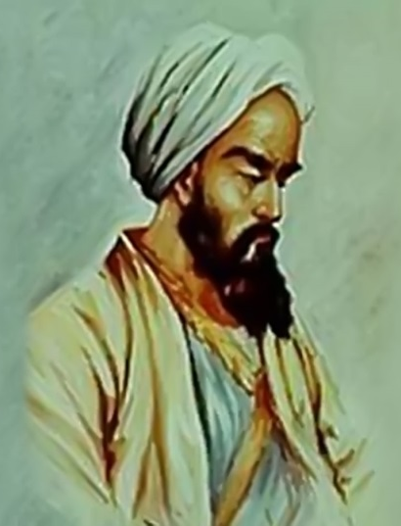
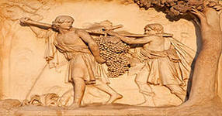
Впервые спирт из вина получили в VI–VII веках арабские химики: способ получения спирта содержится в записях персидского алхимика Ар-Рази. В Европе этиловый спирт был получен из продуктов брожения в XI–XII веке, в Италии.
В Россию спирт впервые попал в 1386 году, когда генуэзское посольство привезло его с собой под названием «аква вита» и презентовало великокняжескому двору.
Ар-Рази

Slide 14
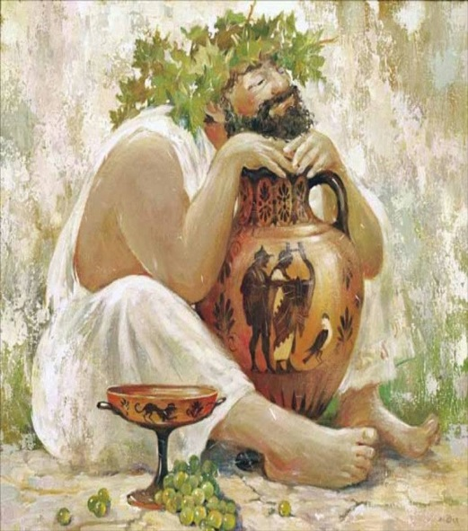
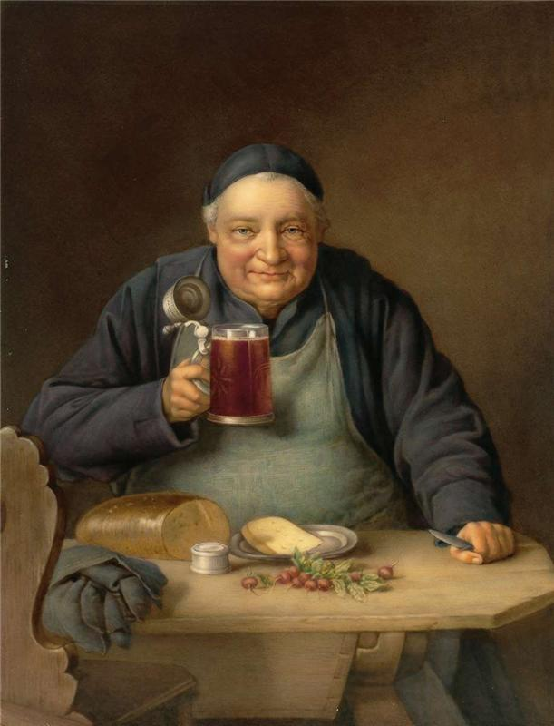
В 1661 году английский химик Роберт Бойль впервые получил метанол перегонкой древесины. Абсолютированный этанол из его водного раствора был впервые получен в 1796 году русским химиком Т. Е. Ловицем при перегонке над поташом.

Slide 15
В 1842 году немецкий химик Я. Г. Шиль открыл, что спирты образуют гомологический ряд, отличаясь на некоторую постоянную величину. Однако, он ошибся, описав её как C₂H₂. Спустя два года, другой химик Шарль Жерар установил верную гомологическую разницу CH₂ и предсказал формулу и свойства неизвестного в те годы пропилового спирта.

Slide 16
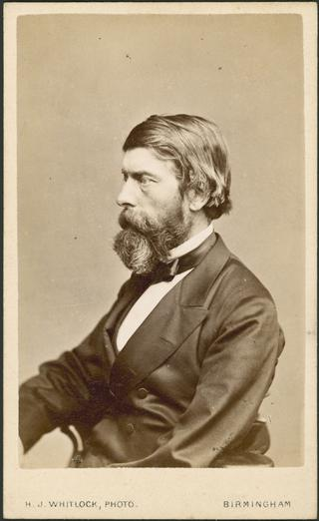
В 1850 году английский химик Александр Вильямсон, исследуя реакцию алкоголятов с этилиодидом, установил, что этиловый спирт является производным воды с одним замещённым атомом водорода, экспериментально подтвердив формулу C₂H₅OH.
Александр Вильямсон

Slide 17
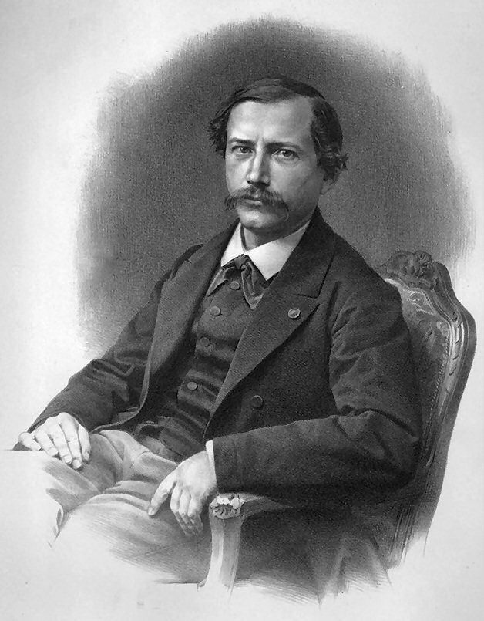
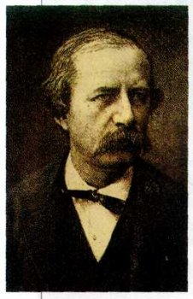
Впервые синтез этанола действием серной кислоты на этилен осуществил в 1854 году французский химик Марселен Бертло.
Марселен Бертло

Slide 18
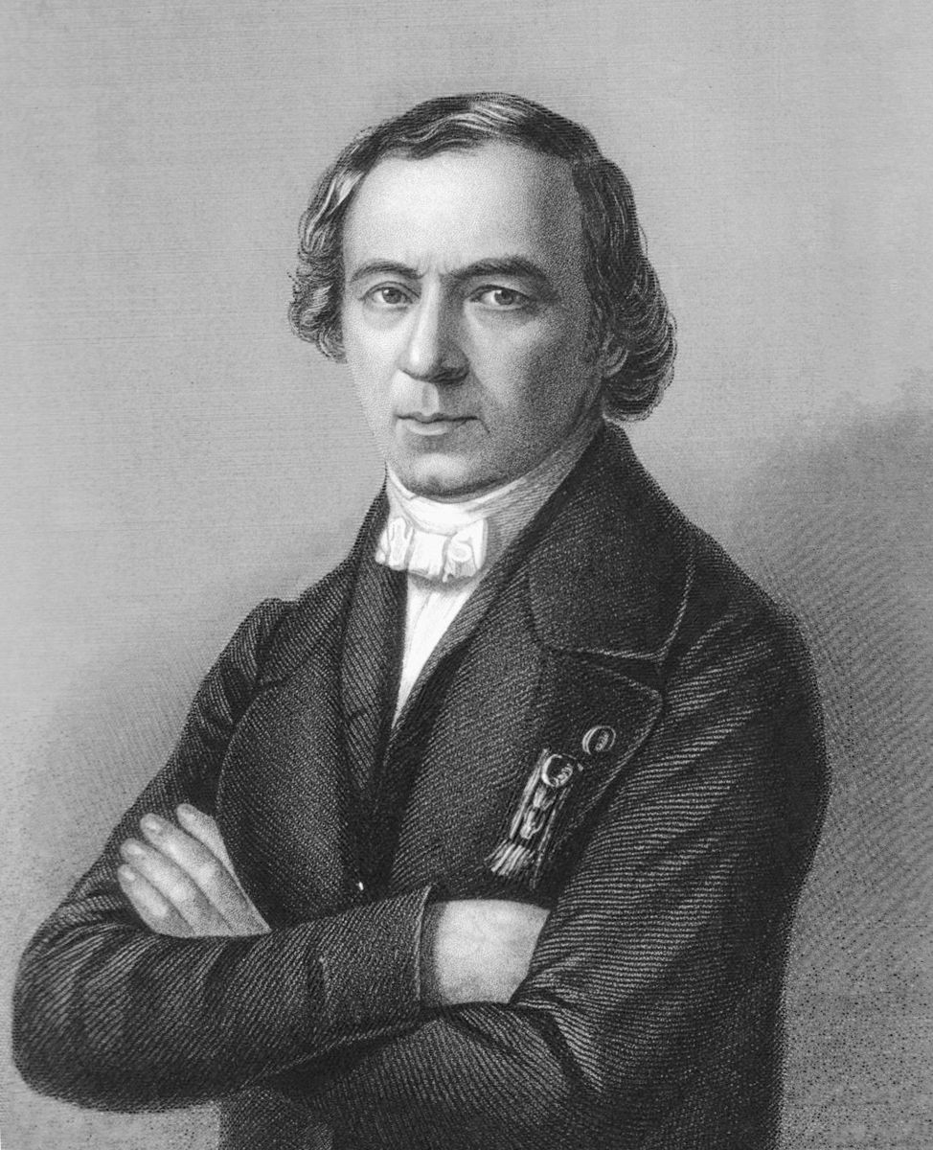
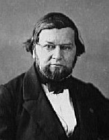
Первое исследование метилового спирта было сделано в 1834 году французскими химиками Жаном-Батистом Дюма и Эженом Пелиго (англ.). Они назвали его «метиловым или древесным спиртом», так как он был обнаружен в продуктах древесным сухой перегонки древесины. Синтез метанола из метилхлорида осуществил французский химик Марселен Бертло в 1857 году. Им же в 1855 году был открыт изопропиловый спирт, полученный действием серной кислоты на пропилен.
Жан-Батис Дюма
Эжен Мелькьор Пелиго
Марселен Бертло

Slide 19
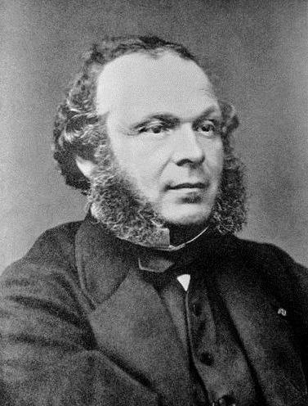
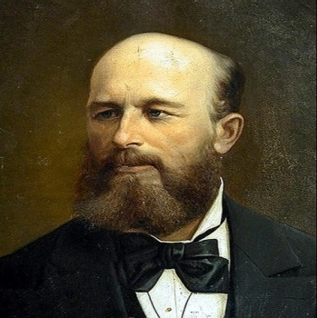
Впервые третичный спирт (2-метилпропанол-2) синтезировал в 1863 году известный русский химик А. М. Бутлеров, положив начало целой серии экспериментов в этом направлении.
Двухатомный спирт этиленгликоль впервые был синтезирован французским химиком А. Вюрцем в 1856 году. Глицерин был обнаружен в природных жирах ещё в 1783 году шведским химиком Карлом Шееле, однако его состав был открыт только в 1836 году, а синтез осуществлен из ацетона в 1873 году Шарлем Фриделем.
Александр Михайлович Бутлеров
Шарль Адольф Вюрц

Slide 20
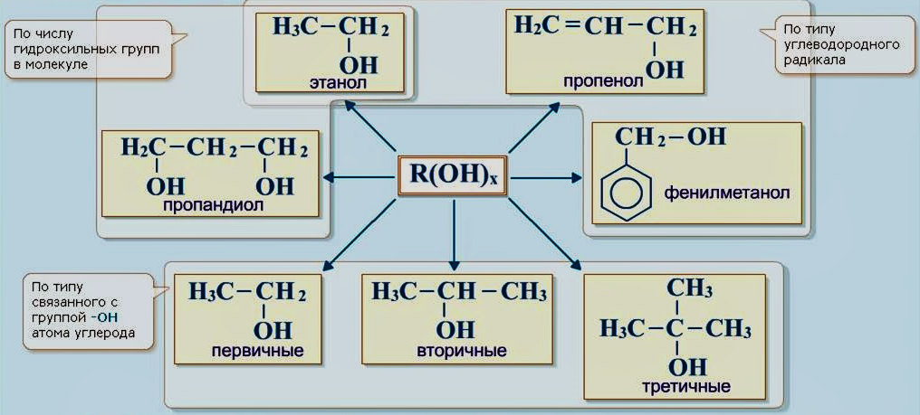
Классификация спиртов
Классифицируют спирты по трем признакам:
по типу углеводородного радикала (предельные, непредельные, ароматические);
по числу гидроксильных групп в молекуле (одно и многоатомные);
по типу связанного с группой –ОН атома углерода (первичные, вторичные, третичные).

Slide 21
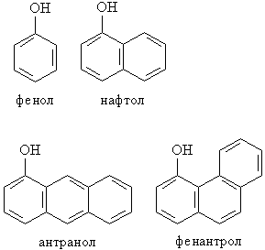
по типу углеводородного радикала (предельные, непредельные, ароматические)
спирты
предельные
непредельные
ароматические
СН₃–СН₂–ОН
этанол
СН₂=СН–ОН
этенол
фено́л, гидроксибензол, или устаревшее название – карболовая кислота

Slide 22
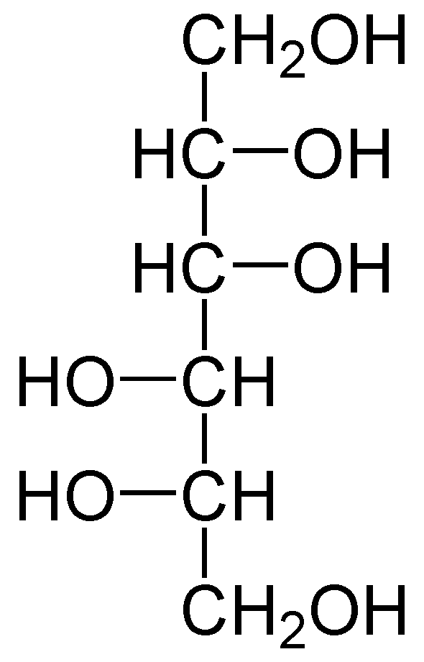
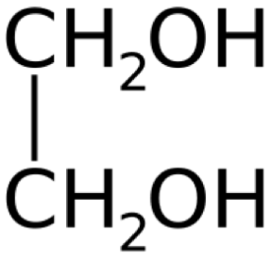
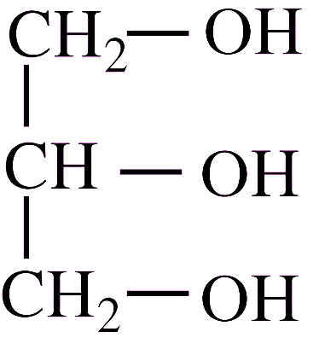
по числу гидроксильных групп в молекуле (одно и многоатомные):
спирты
одноатомные многоатомные
С₂Н₅ОН
этанол
Двухатомные
этиленглико́ль (гликоль; 1,2-диоксиэтан; этандиол-1,2)
Трехатомные
глицерин
(1,2,3-пропантриол)
Шестиатомные манни́т
(1,2,3,4,5,6-гексангексаол)

Slide 23
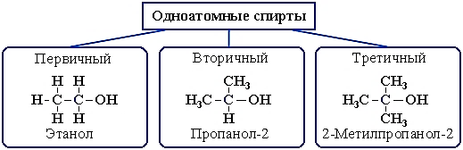
по типу связанного с группой –ОН атома углерода (первичные, вторичные, третичные):

Slide 24
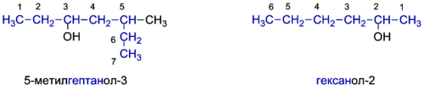
Номенклатура спиртов
Выбирают родительский углеводород по самой длинной непрерывной углеводородной цепи, содержащей гидроксильную группу. Он формирует базовое название (по числу атомов углерода).
Родительский углеводород нумеруют в таком направлении, чтобы гидроксильная группа получила наименьший номер в названии. (Если в соединении имеются функциональные группы старше гидроксиль-ной, то это правило применяется к старшей функциональной группе.)

Slide 25
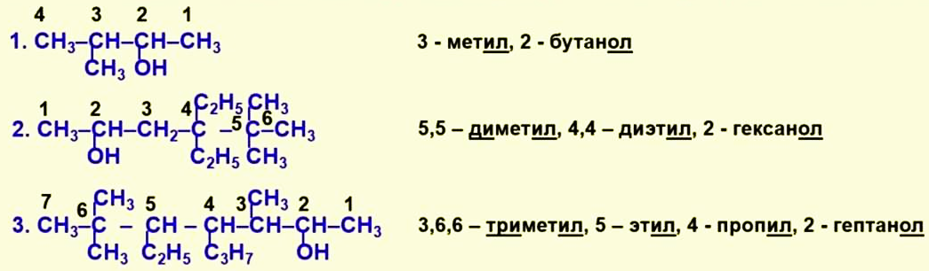

Slide 26

3. Старшая функциональная группа обозна-чается в виде суффикса (для гидроксильной – -ол), а остальные заместители – в виде приставок в алфавитном порядке. Их положение в углеводородной цепи обозна-чается при помощи цифр – локантов, помещаемых после суффиксов и перед приставками. Для многоатомных спиртов перед суффиксом -ол указывается число гидроксильных групп (-диол, -триол, -тетраол и т. д.).

Slide 27

Спиртами называют органические вещества, в молекуле которых содержится одна или несколько гидроксильных групп –ОН.
Гидроксильная группа –ОН является функциональной группой двух важных классов соединений – фенолов и спиртов. В фенолах она связана с sp²-гибридизованным атомом углерода бензольного кольца, и это придает ей особые химические свойства. Спирты содержат ОН−группу, связанную с sp³-гибридизованным атомом углерода. Гидроксильные группы такого типа достаточно устойчивы.
Этанол

Slide 28
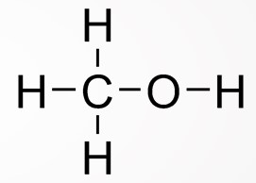
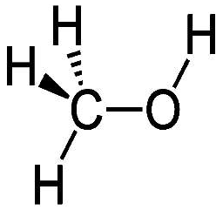
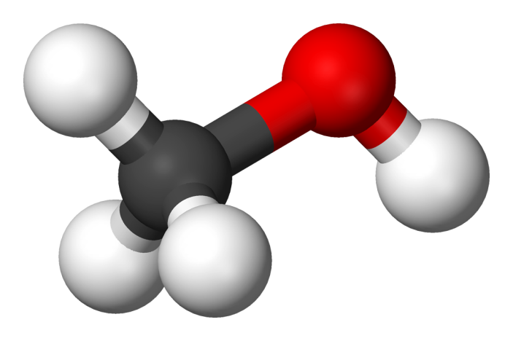
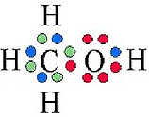
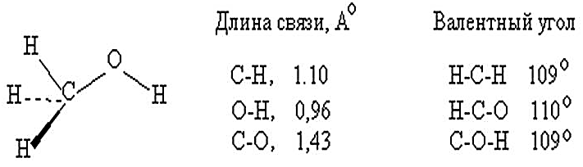
Электронное строение спиртов
Строение самого простого спирта – метилового (метанола) – можно представить формулами:

Slide 29
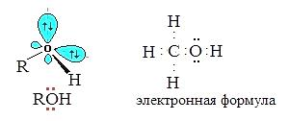

Из электронной формулы видно, что кислород в молекуле спирта имеет две неподеленные электронные пары.

Slide 30



Свойства спиртов определяются строением гидроксильной группы, характером ее химических связей, строением углеводородных радикалов и их взаимным влиянием.)

Slide 31




Связи О–Н и С–О – полярные ковалентные. Водородная связь в 20 раз меньше, чем ковалентная связь. Это следует из различий в электроотрицательности кислорода (3,5), водорода (2,1) и углерода (2,4). Электронная плотность обеих связей смещена к более электроотрицательному атому кислорода:
R→О^{ᵟ-}←Н^{ᵟ+}.
водородная связь

Slide 32


Атому кислорода в спиртах свойственна sp³-гибридизация. В образовании его связей с атомами C и H участвуют две 2sp³-атомные орбитали, валентный угол C–О–H близок к тетраэдрическому (около 108°). Каждая из двух других 2 sp³-орбиталей кислорода занята неподеленной парой электронов. Подвижность атома водорода в гидроксильной группе спирта несколько меньше, чем в воде. Вода кислее спиртов. Более «кислым» в ряду одноатомных предельных спиртов будет метиловый (метанол).

Slide 33

Радикалы в молекуле спирта также играют определенную роль в проявлении кислотных свойств. В связи с увеличением количества электродонорных заместителей понижаются кислотные свойства (подвижность водородного атома в группе –ОН уменьшается с ростом числа радикалов).

Slide 34
Физические свойства спиртов
Многие необычные физические свойства спиртов, особенно низкомолекулярных, обусловлены наличием гидроксильной группы в молекуле. Например, простейшие члены таких рядов соединений, как алканы, алкены, алкины, алкилгалогениды и простые эфиры, имеют очень низкие температуры кипения по сравнению с простейшим спиртом – метанолом.
 | Метан CH₄ | Мета-нол CH₃OH | Хлор-метан CH₃Cl | Нитро-метан CH₃NO₂ | Бром-метан CH₃Br
Молярная масса, г/моль | 16,04 | 32,04 | 50,48 | 61,04 | 94,94
Температу-ра кипения, °С | −161,5 | 64,5 | −24,2 | 101,2 | 3,6

Slide 35


Slide 36


Slide 37

Этанол – второй член гомологического ряда спиртов – имеет гораздо более высокую температуру кипения (78,4 °С), чем диметиловый эфир (– 23,7 °С), хотя брутто-формула обоих соединений одинакова: С₂Н₆О. Метанол и этанол смешиваются с водой в любых соотношениях.

Slide 38

Высокие температуры кипения спиртов объясняются наличием межмолекулярных водородных связей. Энергия водородной связи значительно ниже, чем энергия ковалентной химической связи. Так, например, для метанола энергия водородной связи составляет 16,7 кДж/моль , тогда как связи C-H, C-O и O-H имеют энергию 391,7, 383,5 и 428,8 кДж/моль соответственно. Тем не менее, влияние водородных связей на физические свойства спиртов весьма значительное.

Slide 39
По мере удлинения углеводородной цепи спиртов относительное влияние водородных связей уменьшается. Этим обстоятельством и объясняется то, что одноатомные спирты (содержащие одну гидроксильную группу) с длинной углеводородной цепью приближаются по своим физическим свойствам к соответствующим углеводородам.

Slide 40

Нахождение в природе
Спирты широко распространены в природе как в свободном виде, так и в составе сложных эфиров.
Метиловый спирт в небольшом количестве содержится в некоторых растениях, например: борщевике (Heracleum).
Борщевик

Slide 41



Этиловый спирт является естественным продуктом анаэробного брожения органических продуктов, содержащих углеводы, под действием дрожжей рода Saccharomyces и бактерий Zimomonas и часто образуется в прокисших ягодах и фруктах. При этом углеводы через последовательность ферментативных реакций, именуемую гликолизом, превращаются в пируват, который далее под действием пируватдекарбоксилазы переходит в ацетальдегид. … В ходе брожения могут образовываться также и другие спирты, например, изопропанол, бутанол-1, бутандиол-2,3.

Slide 42

Ферментативный гидролиз

Slide 43



В эфирных маслах зелёных частей многих растений содержится (Z)-гексен-3-ол-1 («спирт листьев»), придающий им характерный запах. Также в растительном мире очень широко представлены терпеновые спирты, многие из которых являются душистыми веществами, например: борнеол (компонент древесины борнеокамфорного дерева),
Камфара
Камфорное дерево

Slide 44





… ментол (в мяте, герани),
ментол
мята
герань

Slide 45





… гераниол и цитронеллол (компоненты цветочных эфирных масел),
гераниол
Цитронеллол (3,7-диметил-6-октен-1-ол) в цитронелловом, гераниевом (до 40 %), розовом (до 50 %) и некоторых других эфирных маслах

Slide 46




… фенхол (в смоле хвойных деревьев и плодах фенхеля) и др.
Фенхель обыкновенный, сладкий укроп, аптечный укроп….

Slide 47


Способы получения спиртов

Slide 48


Slide 49


Slide 50


Производство этанола прямой гидратацией этилена

Slide 51

Повторим:

Slide 52
Химические свойства спиртов
Химические свойства спиртов определя-ются наличием в них гидроксильной группы –OH и полярностью связи С–О. Поэтому для спиртов характерны реакции, которые протекают с разрывом связей O–H и С–О.

Slide 53


Slide 54





Спирты – неэлектролиты. Они не обладают ярко выраженными основными или кислотными свойствами, не изменяют окраску индикаторов.
Лакмус
С₂Н₅ОН
Фенолфталеин

Slide 55

Слабые кислотные свойства. Реакции замещения. Спирты реагируют с щелочными и щелочно-земельными металлами с образованием солей – алкоголятов.
2С₂Н₅ОН + 2Na → 2С₂Н₅ONa + Н₂↑
этанол этилат
этиловый спирт натрия
С₂Н₅ONa – этилат натрия – твердое белое вещество.
Эта реакция идет медленнее, чем реакция натрия с водой. В присутствии воды алкоголя-ты металлов полностью гидролизуются:
2С₂Н₅ОNa + Н₂O → 2С₂Н₅OН + 2NaOН
этилат натрия этанол гидроксид
этиловый спирт натрия

Slide 56
Алкоголяты – продукты замещения атома водорода гидроксильной группы на атом металла.

Slide 57




Взаимодействие с галогеноводородоми.
Взаимодействие этанола с бромоводородом.
Получение газообразного бромоводорода:
Н₂SО₄ + 2NaBr → Na₂SO₄ + 2HBr↑
серная бромид сульфат бромо-
кислота натрия натрия водород
NaBr
НBr

Slide 58



Спирты легко реагируют с галогеноводоро-дом с образованием галогеналкана:
С₂Н₅ОН + НBr ⇔ С₂Н₅Br + H₂O
этанол бромоводород бромэтан
С₂Н₅Br
(жидкость)
С₂Н₅Br
(газ)

Slide 59

Реакция этерификации – реакция образования сложного эфира (от лат, слова aether − эфир). Она является обратимой реакцией: вода разлагает сложные эфиры с образованием исходных веществ − кислоты и спирта.
Замещение атома водорода в гидроксиле на остаток кислоты с образованием сложного эфира происходит при действии на спирт минеральной или органической кислоты:
этанол
этановая (уксусная) кислота
этилэтаноат,
(этиловый эфир уксусной кислоты, этиловый эфир этановой кислоты)

Slide 60







уксусная изоамиловый
кислота спирт
изоамилацетат
Наблюдаемый эффект: выделение газа, появление приятного запаха.
Изоамилацетат
Изоамилацетат (грушевая эссенция) − сложный эфир спирта и органической кислоты

Slide 61

Примеры сложных эфиров в природе

Slide 62

Окисление. Под действием различных окислителей первичные спирты окисляются до альдегидов и далее – до карбоновых кислот, причём остановить реакцию на стадии образования альдегидов, предотвратив их дальнейшее окисление удаётся только за счёт использования специальных реагентов (хлорхромата пиридиния PCC и дихромата пиридиния PDC).
Вторичные спирты окисляются до кетонов. Реакцию обычно проводят под действием реагента Джонса (CrO₃–серная кислота). Дальнейшее окисле-ние кетонов протекает только в жёстких условиях с разрушением углеродного скелета.
Третичные спирты окисляются только в весьма жёстких условиях с разрушением углеродного скелета.
этанол
этаналь, ацетальдегид, уксусный альдегид

Slide 63






Окисление этанола раствором перманганата калия (наблюдается обесцвечивание раствора):
этанол этаналь

Slide 64








Каталитическое окисление этанола
Если намочить ватку, спиртом, положить ее в фарфоровую чашечку, в которую предварительно насыпали немного окиси хрома, и поджечь, то горение спирта продолжается и после засыпки огня Cr₂O₃, цвет которого изменяется:
этанол этаналь

Slide 65






Окисление этанола (тест на алкоголь).
Получение сульфата хрома:
Н₂SО₄ + CrO₃ → паста красного цвета
серная оксид
кислота хрома (VI)
При смешивании в ступке темных кристаллов оксида хрома (CrO₃) с серной кислотой образуется красная паста.

Slide 66



Н₂О
Прибор для подачи воздуха, содержащего пары этанола. Воздух подается через трубку зачёт давления воды.

Slide 67

→
CrO₃ + Н₂SО₄
→
+
Cr₂(SO₄)₃
Cr₂(SO₄)₃ – фиолетово-красные кристаллы, водные растворы окрашены в фиолетовый цвет на холоде и в зелёный – при нагревании.

Slide 68

Окисление этанола :
этанол этаналь
уксусный альдегид
При пропускании паров спирта через трубочку, смазанную красной пастой (Н₂SО₄ + CrO₃) наблюдаем, как паста становится зеленой.

Slide 69
Горение
С₂Н₅ОН + 2О₂ → 2CО₂ + 3H₂O
этанол оксид
углерода (IV)

Slide 70




Дегидратация (отнятие воды) спиртов.
Межмолекулярная
t < 140 ºC
2С₂Н₅ОН $\vec{H_{2}SO_{4}}$ С₂Н₅–О–С₂Н₅ + H₂O
этанол диэтиловый эфир
Внутримолекулярная
С₂Н₄
этен
(этилен)
этанол
(этиловый спирт)
пропен
(пропилен)
пропанол-1

Slide 71

Спирты при нагревании в присутствии водоотнимающих средств (серная, фосфорная кислоты) или при пропускании их паров через оксид алюминия, хлорид цинка теряют молекулу воды с образованием олефина (алкена). Этот метод в силу простоты, доступности сырья не потерял своего значения и в настоящее время для получения в присутствии кислоты этилена из этилового спирта:
С₂Н₄

Slide 72


Вспомним правило Зайцева: при дегидратации вторичных и третичных спиртов и при дегидрогалогенировании вторичных и третичных галогенидов водород отщепляется преимущественно от наименее гидрогенизированного атома углерода.
Александр Михайлович Зайцев
(1841 – 1910 г.г.)

Slide 73



Качественная реакция на этанол.
Чувствительной реакцией на этиловый спирт является так называемая йодоформная проба: образование характерного желтоватого осадка йодоформа при действии на спирт йода и щелочи. Этой реакцией можно установить наличие спирта в воде даже при концентрации 0,05%.
С₂Н₅ОН + 6NaОН + 4I₂ →
этанол гидроксид
этиловый спирт натрия
→ CHI₃ + HCOONa + 5NaI + H₂O
иодметан формиат иодид
натрия натрия
Люголь (основной компонент иод)
Иодоформ

Slide 74




Раствор обесцвечивается, появляется светло-желтая взвесь.
С₂Н₅ОН
+
→
→
→
Йодоформ
Люголь этанол
Люголь (1 часть йода, 2 части иодида калия, 17 частей дистиллированной воды)

Slide 75

Применение этанола

Slide 76









Многоатомные спирты

Slide 77
Многоатомные спирты (полиспирты, полиолы) – органические соединения класса спиртов, содержащие в своём составе более одной гидроксильной группы. Особое значение многоатомные спирты имеют в двух областях: пищевой промышленности и химии полимеров.
Типичные представители
Диолы – этиленгликоль, 1,2-пропилен-гликоль, 1,3-пропиленгликоль, 1,4-бутандиол
Триолы – глицерин
Гексаолы – маннит, сорбит

Slide 78

Физические и некоторые другие свойства многоатомных спиртов

Slide 79





Этиленглико́ль (гликоль; 1,2-диоксиэтан; этандиол-1,2), HO–CH₂–CH₂–OH –двухатомный спирт, простейший представитель полиолов (многоатомных спиртов). В очищенном виде представляет собой прозрачную бесцветную жидкость слегка маслянистой консистенции. Не имеет запаха и обладает сладковатым вкусом. Токсичен. Попадание этиленгликоля или его растворов в организм человека может привести к необратимым изменениям в организме и к летальному исходу.

Slide 80





Пропиленгликоль – бесцветное органическое соединение, почти без запаха, прозрачное, вязкое со слабо выраженным сладким вкусом, также называемое 1,2-пропандиол, пропан- 1,2-диол или α-пропиленгликоль, чтобы отличить его от изомера пропана-1,3-диола (β-пропиленгликоль).

Slide 81




Глицерин (1,2,3-пропантриол) –бесцветная вязкая жидкость сладковатого вкуса, которая смешивается с водой в любых отношениях.
Н₂О
Глицерин
Н₂О

Slide 82




В стакане лед и соль
Н₂О – лед
раствор глицерина
На 15 минут поставили пробирку с водой и пробирку с раствором глицерина

Slide 83





Манни́т – шестиатомный спирт – альдит, бесцветные кристаллы, сладкие на вкус, хорошо растворим в воде. Содержится во многих растениях. Маннит и его производные применяют для получения поверхностно-активных веществ, олиф, смол, лаков, взрывчатых веществ, а также в пищевой промышленности (пищевая добавка Е421), парфюмерии.

Slide 84




Сорби́т (сорбито́л), также известный как глюци́т – шестиатомный спирт, обладающий сладким вкусом. Получают путём гидрирования глюкозы с восстановлением альдегидной группы до первичной спиртовой. Используется в производстве аскорбиновой кислоты. Зарегистрирован в качестве пищевой добавки как E420.

Slide 85



Сорбит часто применяется как заменитель сахара, его можно встретить в диетических продуктах и диетических напитках (например, жевательной резинке без сахара). В естественном виде встречается в косточковых плодах, водорослях, высших растениях. Вещество считается пищевым подсластителем, так как позволяет обеспечить меньшее количество калорий (энергии) для диеты – 2,6 килокалорий (11 кДж) на грамм, против 4 килокалорий (17 кДж) у обычного сахара (64 % от калорийности сахарозы), причём сладость меньше также на 40 %. Также сорбит обладает желчегонным эффектом, поэтому часто используют при тюбаже.

Slide 86

Свойства многоатомных спиртов рассмотрим на примере глицерина (1,2,3-пропантриола) и этиленгликоля (1,2-этандиола)

Slide 87


Slide 88



Slide 89


Slide 90

У многоатомных спиртов, содержащих две или более ОН-группы, могут присутствовать одновременно как первичные, так и вторичные ОН-группы, например, в глицерине или ксилите.
1,2,3-пропантриол
1,2,3,4,5-пентанпентаол

Slide 91

Способы получения многоатомных спиртов
Многоатомные спирты можно получить гидролизом галогенпроизводных углево-дородов:
1,2-дихлорэтан
1,2-этандиол
этиленгликоль
1,2,3-трихлорпропан
1,2,3-пропантриол
глицерин

Slide 92

Схемы получения получения этиленгликоля
OH Cl
2-хлор-этанол-1
этен (этилен)
1,2-этандиол (этилен-гликоль)
оксид этилена
C
1,2-дихлорэтан

Slide 93


или

Slide 94


Повторим:
Назовите все соединения.

Slide 95

Схемы получения получения глицерина
проп-2-ен-1-ол (аллиловый спирт)
3-хлорпропан-1,2-диол
3-хлор-пропен-1
пропен
пропеналь
1,2,3-пропантриол
глицерин

Slide 96

стеарат натрия
(мыло)
тристеарин
твердый жир
1,2,3-пропантриол
глицерин

Slide 97
Химические свойства многоатомных спиртов
У многоатомных спиртов сохраняются все свойства спиртового гидроксила. Отличия состоят в том, что в реакции участвует одна или более – ОН-групп, в результате чего могут получаться полные или неполные производные. Ряд реакций обусловлен взаим­ным влиянием гидроксиль-ных групп (например, кислотные свойства).
2
Этиленгликоль
(1,2-этандиол)
Глицерин
(1,2,3-пропантриол)

Slide 98




Кислотные свойства
У многоатомных спиртов кислотные свойства выражены сильнее по сравнению с одноатомными. Поэтому многоатомные спирты могут образовывать соли (гликоляты, глицераты) не только с активными металлами, но и с их оксидами, гидроксидами а также с ионами некоторых тяжелых металлов.
Например:

Slide 99







+
Горение водорода
Н₂
От большой температуры глицерин обугливается

Slide 100


этиленгликоль гликолят натрия
этиленгликоль гликолят натрия
этиленгликоль моногликолят
натрия
моногликолят дигликолят
натрия натрия

Slide 101

этиленгликоль этиленгликолят
магния

Slide 102



Взаимодействие глицерина с гидрокси-дом меди (II).
2NaOH + CuSO₄→ Na₂SO₄+ Cu(OH)₂
гидроксид сульфат сульфат гидроксид
натрия меди (II) натрия меди (II)
Наблюдаемый эффект: выпадение синего осадка.
Признак реакции: выпадение осадка.
Условие протекания – добавление растворителя.
Тип реакции – обмена; без изменения степени окисления; необратимая.
Водный раствор глицерина
2NaOH + CuSO₄→ Na₂SO₄+ Cu(OH)₂

Slide 103





Наблюдаемый эффект: растворение осадка, раствор стал ярко-синим.
Признак реакции: растворение осадка, изменение цвета раствора.
Условие протекания – добавление растворителя.
Тип реакции – обмена; без изменения степени окисления; необратимая.
+
Cu(OH)₂
Глицерат меди (II)

Slide 104



2

Slide 105


Образование солей с ионами меди(II) служит качественной реакцией на многоатомные спирты, так как образующееся комп­лексное соединение имеет интенсивную васильковую окраску:
Глицерат меди (II)
Cu(OH)₂
Примечание: разные авторы приводят свои версии написания комплексных соединений.

Slide 106

Взаимодействие с галогенводородными кислотами
При взаимодействии этиленгликоля с галогеноводородами (НСl, HBr) одна гидроксильная группа замещается на галоген:
этиленгликоль
(1,2-этандиол)
Вторая гидроксогруппа замещается труднее, под действием РСl₅.

Slide 107


или

Slide 108


Нагрев этиленгликоля с разбавленной серной кислотой приводит к межмолекулярному отщеплению двух молекул воды и образованию диоксана.
1,2-этандиол (этилен-гликоль)
1,2-этандиол (этилен-гликоль)
1,4-диоксан (диоксан)
или

Slide 109

Реакция этерификации
(с органическими и неорганическими кислотами)
Многоатомные спирты взаимодействуют с органическими и неорганическими кислотами с образованием сложных эфиров.
этановая
(уксусная) кислота
этилен-гликоль
ацетат этиленгликоля
этановая
(уксусная) кислота
1,2-диацетат этиленгликоля

Slide 110

этановая
(уксусная) кислота
глицерин
(1,2,3-пропантриол)
2-ацетат глицерина
1,2-диацетат глицерина
триацетат глицерина

Slide 111

С карбоновыми кислотами глицерин образует сложные эфиры – жиры и масла.
глицерин
(1,2,3-пропантриол)
карбоновые кислоты
сложный эфир (жир)

Slide 112

Нитрование глицерина азотной кислотой в присутствии каталитических количеств серной кислоты. При этом образуется сложный эфир.
конц.
глицерин
(1,2,3-пропан-триол)
азотная кислота
тринитрат глицерина (нитроглицерин)

Slide 113

Тринитрат глицерина (тривиальное название – нитроглицерин) – тяжелая маслянистая жидкость, известное взрывчатое вещество (взрывается от легкого сотрясения и нагревания). И одновременно лекарственный препарат (спиртовые растворы его не взрываются): 1% спиртовой раствор нитроглицерина применяется в медицине в качестве средства расширяющего сосуды сердца.

Slide 114


Окисление
Взаимодействие глицерина с кристалличес-ким перманганатом калия. К растертому в тонкий порошок перманганату калия прильем немного глицерина. Через некоторое время над смесью появляется дымок, а затем происходит загорание глицерина. Под действием сильных окислителей глицерин сгорает с образованием углекислого газа и воды.
2С₃Н₈О₃ + 7О₂ = 6СО₂ + 8Н₂О
Оборудование: огнезащитная прокладка, фильтровальная бумага, шпатель.

Slide 115




Взаимодействие глицерина с кристаллическим перманганатом калия
Фильтровальная бумага с порошком
перманганат калия
Кристаллический перманганат калия растирают в порошок
Реакция идет с выделением тепла –бумага загорается

Slide 116


Окисление этиленгликоля.

Slide 117


Slide 118

играют важную роль в обмене веществ в клетке.

Slide 119

Повторим. Какая разница между третичным и трехатомным спиртом?
Третичным называется спирт, в котором функциональная группа -ОН связана с третичным атомом углерода. Трехатомным называют спирт, в котором имеется три функциональных группы – ОН.

Slide 120


Применение

Slide 121


Фенол

Slide 122
Фено́лы – органические соединения ароматического ряда, в молекулах которых гидроксильные группы OH− связаны с атомами углерода ароматического кольца.
Классификация
По числу ароматических ядер различают собственно фенолы, нафтолы (2 конденси-рованных ядра), антролы (3 ядра), фенантролы (4 ядра), бензотетролы (5 ядер)

Slide 123


По числу ОН-групп различают:
одноатомные фенолы (аренолы): фенол (C₆H₅OH) и его гомологи:

Slide 124

двухатомные фенолы (арендиолы): пирокатехин, резорцин, гидрохинон (соответственно 1,2-, 1,3- и 1,4-дигидроксибензолы):

Slide 125

трёхатомные фенолы (арентриолы): пирогаллол, гидроксигидрохинон, флороглюцин (соответственно 1,2,3-, 1,2,4- и 1,3,5-тригидроксибензолы):

Slide 126

многоатомные фенолы
гексагидроксибензол

Slide 127
Изомерия
Возможны 3 типа изомерии:
изомерия положения заместителей в бензольном кольце:

Slide 128

изомерия боковой цепи (строения алкильного радикала и числа радикалов):

Slide 129


межклассовая изомерия:
2-метилфенол,
о-крезол
фенилметанол(бензиловый спирт)
анизол, метилфениловый эфир
(простой эфир)
4-метилфенол,
п-крезол

Slide 130

Номенклатура
Для фенолов широко используют тривиальные названия, сложившиеся исторически.
В названиях замещенных моноядерных фенолов используются также приставки орто-, мета- и пара-, употребляемые в номенклатуре ароматических соединений.
Для более сложных соединений нумеруют атомы, входящие в состав ароматических циклов и с помощью цифровых индексов указывают положение заместителей.

Slide 131
Заместители называют начиная с простейшего, указывая номера атома углерода, при котором они находятся.

Slide 132


Slide 133
Фено́л (гидроксибензол, или устаревшее название – карболовая кислота) C₆H₅OH – простейший представитель класса фенолов. Мировое производство фенола на 2006 год составляло 8,3 млн. тонн/год. По объёму производства фенол занимает 33-е место среди всех выпускаемых химической промышленностью веществ и 17-е место среди органических веществ.

Slide 134




Slide 135



Электронное строение финола
В молекуле фенола подобно бензолу имеется единая π-электронная система, включающая р-орбиталь кислорода

Slide 136



Фенолы представляют собой полярные соединения (диполи). Бензольное кольцо является отрицательным концом диполя, группа –OH – положительным. Дипольный момент направлен в сторону бензольного кольца.

Slide 137
Как известно, гидроксильная группа –OH является заместителем I рода, то есть она способствует повышению электронной плотности в бензольном кольце (особенно в орто- и пара-положениях). Это обусловлено тем, что одна из неподелённых пар электронов атома кислорода OH–группы вступает в сопряжение с π-системой бензольного кольца. Смещение неподелённой пары электронов атома кислорода в сторону бензольного кольца приводит к увеличению полярности связи O–H.

Slide 138


Таким образом, имеет место взаимное влияние атомов и атомных групп в молекуле фенола. Это взаимное влияние отражается в свойствах фенола.
Во-первых, повышается способность к замещению атомов водорода в орто- и пара-положениях бензольного ядра, и в результате реакций замещения обычно образуются три-замещённые производные фенола.

Slide 139

Во-вторых, увеличение полярности связи O–H под действием бензольного ядра и появление достаточно большого положительного заряда на атоме водорода приводит к тому, что молекулы фенола диссоциируют в водных растворах по кислотному типу.
Фенол является слабой кислотой. В этом состоит главное отличие фенолов от спиртов, которые являются неэлектролитами.

Slide 140

История открытия фенола
Фенол был открыт в 1771 году. Сразу после открытия его стали использовать в качестве красителя. Текстильщики красили им свои ткани.
В 1834 году немецкий химик Фридлиб Рунге обнаружил в продуктах перегонки каменноугольной смолы белое кристаллическое вещество с характерным запахом, но ему не удалось определить его состав.
Фридлиб Фердинанд Рунге

Slide 141


И только в 1841 году Огюст Лоран установил его формулу. Он выяснил, что открытое Ф. Рюнге вещество обладает выраженными кислотными свойствами и является производным бензола. Годом позже его друг и коллега Шарль Фредерик Жерар назвал это вещество фенолом.
Огюст Лоран – французский химик-органик
Шарль Фредерик Жерар – эльзасский химик

Slide 142




Физические свойства фенола
Фенол представляет собой бесцветные игольчатые кристаллы, розовеющие на воздухе из-за окисления, приводящего к образованию окрашенных веществ (это связано с промежуточным образованием хинонов).

Slide 143





Фенол обладает специфическим запахом (таким, как запах гуаши, так как в состав гуаши входит фенол).
Фенол умеренно растворим в воде (6 г на 100 г воды), в растворах щелочей, в спирте, в бензоле, в ацетоне. 5 % раствор в воде — антисептик, широко применяемый в медицине.
Вода
Растворение фенола

Slide 144

Получение фенола
В настоящее время производство фенола в промышленном масштабе осуществляется тремя способами:
Кумольный метод. Этим способом получают более 95 % всего производимого в мире фенола. Данный способ был изобретен советскими учеными Сергеевым П.Г., Горнасталевой Н.М. Удрисом Р.Ю., Кружаловым Б.Д.

Slide 145

В каскаде барботажных колонн кумол подвергают некаталитическому окислению воздухом с образованием гидропероксида кумола (ГПК). Полученный ГПК, при катализе серной кислотой, разлагают с образованием фенола и ацетона. Кроме того, ценным побочным продуктом этого процесса является α-метилстирол.

Slide 146


Около 3 % всего фенола получают окислением толуола, с промежуточным образованием бензойной кислоты.

Slide 147



Кроме того фенол выделяют из каменноугольной смолы. Выделение этого вещества из фракций каменноугольной смолы основано на его кислотных свойствах и способности образовывать с водными растворами щелочей растворы солей:

Slide 148

Ведутся пилотные испытания установок получения фенола прямым окислением бензола закисью азота:
2NH₃ + 2O₂ → N₂O + 3H₂O

Slide 149

и кислотным разложением гидропероксида втор-бутилбензола.
втор-бутилбензол
гидропероксид втор-бутилбензола
метилэтил-кетон
фенол

Slide 150



Окисление бензола с помощью Н₂О₂ проводят в присутствии солей и комплексов переходных металлов, в том числе инкапсулированных в матрице цеолита.
Синтетические кристаллы цеолита А

Slide 151






Цеолиты – большая группа близких по составу и свойствам минералов, водные алюмосиликаты кальция и натрия из подкласса каркасных силикатов, со стеклянным или перламутровым блеском.
Практически у всех представителей этой группы минералов есть общее свойство – они хорошие сорбенты, обладают ионообменными свойствами, способны изменять подвижность отдельных ионов и работать молекулярными ситами.

Slide 152


Фенол можно получить гидролизом ароматических галогенпроизводных:

Slide 153

Взаимосвязь различных методов производства фенола
Каменноугольная смола (КУС) – это смесь веществ, в состав которой вхо­дят сотни соединений.

Slide 154
Технико-экономические показатели производства фенола
Методы
Показатель | 1 | 2 | 3 | 4 | 5 | 6
Капитальные затраты | 100 | 83 | 240 | 202 | 208 | 202
Стоимость сырья | 100 | 105 | 58 | 69 | 72 | 45
Себестоимость | 100 | 96 | 70 | 73 | 76 | 56
На предыдущем рисунке показана взаимосвязь различных методов производства фенола, а в таблице под теми же номерами приведены их технико-экономические показатели (в % относительно сульфонатного метода). Наиболее целесообразным с экономической точки зрения является наиболее востребованный в настоящее время кумольный процесс.

Slide 155


Сульфонатный способ был первым способом получения фенола, реализованным в промышленном масштабе фирмой «BASF» в 1899 г. Этот метод основан на сульфировании бензола серной кислотой с последующим щелочным плавлением сульфокислоты. Несмотря на применение агрессивных реагентов и образование большого количества отходов сульфита натрия, данный метод использовался в течение почти 80 лет. В США это производство было закрыто лишь в 1978 году.
сульфит натрия
сульфобензойная кислота

Slide 156

Фенол образуется в результате декарбоксилирования из салициловой кислоты. Для этого ее нужно поместить в колбу, снабженную обратным холодильником. Колбу можно нагревать на газовой плите, горелка которой прикрыта рассекателем пламени, продающимся в хозяйственных магазинах. Сначала кислота плавится и частично возгоняется - на поверхности холодной пробирки вырастает множество мелких кристаллов, напоминающих паутину. Расплав затем доводят до кипения (230-250° С); примерно через полчаса реакция заканчивается.
салициловая кислота фенол

Slide 157

Схема прибора для декарбоксилирования салициловой кислоты и конструкция простейшего холодильника
http://www.nts-lib.ru/Online/opt/apt.html

Slide 158

Химические свойства фенола

Slide 159

Реакции по ОН-группе
Кислотные свойства фенола
Фенол – очень слабая кислота; даже угольная кислота вытесняет его из фенолятов:
Более интенсивно феноляты разлагаются под действием сильных кислот, например, соляной:

Slide 160



Фенол обладает слабыми кислотными свойствами (более сильными, чем у спиртов), при действии щелочей образует соли – феноляты (например, фенолят натрия – C₆H₅ONa):
C₂H₅OH + NaOH → реакция не идёт
фенол фенолят натрия

Slide 161







Slide 162

Замещение водорода в гидроксиле металлами с образованием алкоголятов. При действии металлического натрия на спирт происходит выделение газообразного водорода и образование алкоголята натрия:
2ROH + 2Na → 2RONa + H₂
2С₂Н₅ОН + 2Na → 2С₂Н₅ONa + Н₂↑
этанол этилат
этиловый спирт натрия
фенол фенолят
натрия

Slide 163








Slide 164
Реакции по ароматическому кольцу
Фенол вступает в реакции замещения по ароматическому кольцу. Гидрокси-группа, являясь одной из самых сильных донорных групп (вследствие уменьшении электронной плотности на функциональной группе), увеличивает реакционную способность кольца к этим реакциям и направляет замещение в орто- и пара-положения. Фенол с лёгкостью алкилируется, ацилируется, галогенируется, нитруется и сульфируется.
Реакция Кольбе-Шмитта служит для синтеза салициловой кислоты и её производных (ацетилсалициловой кислоты и других).

Slide 165

Взаимодействие с бромной водой
Фенол взаимодействует с бромной водой (качественная реакция на фенол) при этом образуется 2,4,6-трибромфенол – твёрдое вещество белого цвета.

Slide 166







Slide 167



Взаимодействие с азотной кислотой
При нитровании фенола концентрированной азотной кислотой три атома водорода замещаются на нитрогруппу, и образуется 2,4,6-тринитрофенол (пикриновая кислота):
2,4,6-тринитрофенол (пикриновая кислота)

Slide 168

Сульфирование фенола
Моносульфирование фенола серной кислотой приводит к образованию смеси орто- и пара-изомеров гидроксибензолсульфоксилоты. При 20^{о}С в реакционной смеси содержится 49% орто-изомера и 51% пара-изомера, тогда как при 120^{о}С доля пара-изомера возрастает до 96%.
о-изомер
п-изомер
фенол

Slide 169

Изменение в соотношении продуктов сульфирования обусловлено обратимостью реакций сульфирования, когда в равновесии преобладает термодинамически более стабильный пара-изомер. Сульфирование в орто-положение протекает с большей скоростью, но орто-гидроксибензолсульфокислота легко гидролизуется на исходные реагенты в отличие от пара-изомера, для которого скорость гидролиза мала.
фенол

Slide 170


Реакция Кольбе–Шмитта или процесс Кольбе (названы в честь Адольфа Вильгельма Германа Кольбе и Рудольфа Шмитта) – химическая реакция карбоксилирования фенолята натрия действием диоксида углерода в жестких условиях (давление 100 атм., температура 125 °C) с последующей обработкой продукта кислотой. В промышленности эта реакции используется для синтеза салициловой кислоты, которая является прекурсором аспирина, а также β-гидроксинафтойной и других кислот. Реакции Кольбе–Шмитта и её применению была посвящена обзорная статья.
Салици́ловая кислота
(2-гидроксибензойная или фенольная кислота)

Slide 171



Slide 172


Реакция поликонденсации
При нагревании фенола с формальдегидом в присутствии кислотных или основных катализаторов происходит реакция поли­конденсации, и образуется фенолформаль-дегидная смола – высокомолекулярное соединение с разветвленной структурой типа:
фенолформаль-дегидная смола

Slide 173




фенолформаль-дегидная смола

Slide 174


Slide 175


Окисление фенола
Вследствие наличия гидроксильной группы в молекуле фенола устойчивость к окислению намного ниже, чем у бензола. В зависимости от природы окислителя и условия проведения реакции получаются различные продукты.
Под действием пероксида водорода в присутствии железного катализатора образуется небольшое количество двухатомного фенола – пирокатехина:
фенол пирокатехин

Slide 176

Даже такие слабые окислители, как FeCl₃, K₃[Fe(CN)₆], окисляют фенолы. При этом образуются феноксирадикалы (редкий случай окисления –ОН):
Из-за делокализации свободной валентности по бензольному ядру эти радикалы стабильнее CH₃•.
FeCl₃ с фенолами образует комплексные соединения различной окраски:
FeCl₃ + 3C₆H₅OH ⇔ [Fе⁺³(С₆Н₅O–)₃] + 3HСl
хлорид фенол трифенокси-
железа (III) железа (III)
желтый фиолетовый
Реакция с FеСl₃ – качественная реакция на фенолы и нафтолы.

Slide 177






Slide 178



При взаимодействии более сильных окислителей (хромовая смесь, триоксид хрома, диоксид марганца в кислой среде) образуется пара-хинон:
п-бензохинон
пара-дигидрокси-бензол
пара-бензохинонхинон
орто-дигидрокси-бензол
(пирокатехин)
орто-бензохинонхинон

Slide 179

Образование сложных эфиров
В отличие от спиртов, фенолы не образуют сложных эфиров при действии на них карбоновых кислот (непосредственно не этерифицируется), эфиры можно получить при взаимодействии фенолятов с ангидридами или галогенангидридами кислот:
–CH₃COOH
– HCl

Slide 180


Образование простых эфиров
Для получения простых эфиров фенола действуют галогеналканами или галогенпроизводными аренов на феноляты. В первом случае получают смешанные жирно-ароматические простые эфиры:
–H₂O
фенол метилфениловый эфир

Slide 181

Во втором случае получают чисто-ароматические простые эфиры:
фенолят натрия бромбензол дифениловый эфир
Реакция проводится в присутствии порошкообразной меди, которая служит катализатором.

Slide 182


При перегонке фенола с цинковой пылью происходит замещение гидроксильной группы водородом:

Slide 183




Реакция присоединения
Гидрированием фенола в присутствии металлических катализаторов получают циклогексанол и циклогексанон:
фенол циклогексанол циклогексанон

Slide 184


Аммонолиз фенола
При действии на фенол аммиаком гидрокси-группа замещается на аминогруппу. Эта реакция требует достаточно жестких условий: при пропускании паров фенола и аммиака над катализатором при 425 °С выход анилина составляет 88 %.

Slide 185


Биологическая роль
Протеиногенная аминокислота тирозин является структурным производным фенола и может быть рассмотрена как пара-замещённый фенол или α-замещённый пара-крезол.
L-тирозин является протеиногенной аминокислотой и входит в состав белков всех известных живых организмов

Slide 186




Тирозин подавляет аппетит, способствует уменьшению отложения жиров, способствует выработке меланина (темно-окрашенные пигменты) и улучшает функции надпочечников, щитовидной железы и гипофиза.

Slide 187
В природе распространены и другие фенольные соединения, в том числе полифенолы. В свободном виде фенол встречается у некоторых микроорганизмов и находится в равновесии с тирозином.
Равновесие поддерживает фермент тирозин-фенол-лиаза.

Slide 188

Биологическое значение фенола обычно рассматривается в рамках его воздействия на окружающую среду. Фенол – один из промышленных загрязнителей.
Например, в 1990 г. из-за утечки фенола на объединении «Уфахимпром», в дни весеннего паводка химические отходы через речную воду попали в городской водопровод. (Источник: POSREDI.RU - http://posredi.ru/enc_f_fenol_katastrofa.html)

Slide 189


Slide 190
Фенол довольно токсичен для животных и человека. Фенол губителен для многих микроорганизмов, поэтому промышленные сточные воды с высоким содержанием фенола плохо поддаются биологической очистке.

Slide 191

Фенол имеет класс опасности II – высоко опасное вещество. Оно может попадать в организм через слизистые, органы дыхания и кожу, а выделяется – через почки и лёгкие.
Раствор фенола, так же, как его пыль и пары, вызывают раздражение и химический ожог кожи, глаз, слизистых дыхательных путей. Отравление парами фенола может нарушать функции нервной системы вплоть до паралича дыхательного центра.

Slide 192


Slide 193

Если в атмосферном воздухе содержится до 30 % фенола – возможно появление ожогов на коже.
http://www.radio.pl.ua/news/7229-prevyshenie-fenola-v-atmosfere-na-30-norma-zhizni-kremenchuzhan.html

Slide 194
Смертельная доза фенола при внутреннем приёме для взрослого колеблется от 1 г до 10 г, а для детей – 0,05–0,5 г.

Slide 195

При наружном воздействии яда – удалить его с поверхности кожи путём промывания водой в большом количестве. Если раствор фенола попал на кожу через одежду, то снимать её нужно под душем. Нельзя обрабатывать места ожогов жиром, мазью. Можно принять обезболивающие препараты.
Если брызги вещества попадали в глаза – промывать их водой не меньше 15 минут.

Slide 196
При попадании вещества внутрь надо немедленно дать пострадавшему воду или молоко и заставить хорошо прополоскать рот. При этом воду и молоко нельзя проглатывать, чтобы не увеличивать количество яда в желудке.

Slide 197
Не следует вызывать рвоту, так как токсическое вещество в рвотных массах повторно будет воздействовать, усугубляя повреждение слизистых (пищевода, полости рта) и даже может попасть в дыхательные пути с развитием удушья, потому что обожжённый надгортанник может не выполнять свою функцию.

Slide 198
Пострадавшему дают выпить стакан воды, – чтобы уменьшить концентрацию вещества в желудке, активированный уголь (10–15 таблеток) или другой сорбент: «Полифепан», «Карболен», «Энтеросгель».
При вдыхании паров пострадавшего надо вывести на свежий воздух. Можно провести щелочную ингаляцию.

Slide 199











Основные направления использования фенола
ПАВ
Синтетические смолы

Slide 200


Slide 201

Повторим:

Slide 202

Использованные источники
Ерохин Ю. М., Ковалева И. Б. Химия для профессий и специальностей технического и естественно-научного профилей: учебник для студ. учреждений сред. проф. образования. – М.: Издательский центр «Академия», 2015. – 448 с.
Габриелян О. С., Остроумов И. Г. Химия для профессий и специальностей технического профиля: учебник для студ. учреждений сред. проф. образования. – М., 2017.
Габриелян О.С., Остроумов И. Г., Остроумова Е. Е. и др. Химия для профессий и специальностей естественно-научного профиля: учебник для студ. учреждений сред. проф. образования. – М., 2017.
Габриелян О. С., Остроумов И. Г. Химия для профессий и специальностей социально-экономического и гуманитарного профилей: учебник для студ. учреждений сред. проф. образования. – М., 2016.

Slide 203
Использованные источники
Новошннский И. И., Новошинская Н. С. Органическая химия: учебник для 11 класса углубленный уровень/И. И. Новошинский, Н. С. Новошинская. – М.: ООО «Русское слово – учебник», 2014. – 368 с.: ил. – (ФГОС. Инновационная школа). ISBN 978-5-91218-804-6.
https://ru.wikipedia.org/Кислородсодержащие соединения
ttps://yandex.ru/images/Кислородсодержащие соединения

Slide 204
Использованные источники
http://умник-разумник.рф/%D0%BE%D1%80%D0%B3%D0%B0%D0%BD%D0%B8%D1%87%D0%B5%D1%81%D0%BA%D0%B0%D1%8F-%D1%85%D0%B8%D0%BC%D0%B8%D1%8F.-%D0%BA%D0%BE%D0%BC%D0%BF%D0%BB%D0%B5%D0%BA%D1%82-%D1%82%D0%B0%D0%B1%D0%BB%D0%B8%D1%86/
himiknoginsk.ucoz.ru
http://yandex.ru/clck/jsredir?from=yandex.ru%3Bimages%2Fsearch%3Bimages%3B%3B&text=&etext=862.DY2-7nmqVj-XCwKVZIL3NwTF13XYMlhXgHHl-n3fImQr0uWzc9Vd98FNdYF_v62n.c329b19673e508cda7ab89d85b076ab2abce5871&uuid=&state=tid_Wvm4RM28ca_MiO4Ne9osTPtpHS9wicjEF5X7fRziVPIHCd9FyQ&data=UlNrNmk5WktYejR0eWJFYk1Ldmtxai1aMFF1T0FVWi1US2hHYTlqcTViVzhDbERkM05uQTBEazd6SmRmbC1JNDZkdFFVdVNvNzMydmk1cGpVQlFiNGVNRzlFb3gxcXJMQVRVRzZldmFUM2ZkTHVXbnNSVEhoaG9ZWUFPVzlxN3FrQzNveUJwcTRuUQ&b64e=2&sign=96fffcf048cf4bbb3f861ac22b84aab6&keyno=0&l10n=ru

Slide 205
Использованные источники
Органическая химия полный мультимедийный курс органической химии + все опыты органики – МО Сергиев Посад: ООО «Руссобит-Паблишинг», 2004, www.russobit-m.ru
https://ru.wikipedia.org/wiki/%D0%90%D0%BB%D1%8C%D0%B4%D0%B5%D0%B3%D0%B8%D0%B4%D1%8B
http://www.silvery.com.ua/silver_mirror_reaction.html
https://ru.wikipedia.org/wiki/%D0%A3%D0%B3%D0%BB%D0%B5%D0%B2%D0%BE%D0%B4%D1%8B
https://ru.wikipedia.org/wiki/Спирты
http://www.medsite.com.ua/lekarsvennoe-rastenie-camphor-laurel-cinnamomum-camphora-517.html
https://ru.wikipedia.org/wiki/Цитронеллол
https://ru.wikipedia.org/wiki/Гликоли

Slide 206
Использованные источники
https://ru.wikipedia.org/wiki/Многоатомные_спирты
yandex.ru/images›Многоатомные спирты
https://ru.wikipedia.org/wiki/Этиленгликоль
yandex.ru/images›Этиленгликоль
https://ru.wikipedia.org/wiki/Пропиленгликоль
http://www.neboleem.net/propilenglikol.php
yandex.ru/images›Пропиленгликоль
https://ru.wikipedia.org/wiki/Маннит
yandex.ru/images›Маннит
https://ru.wikipedia.org/wiki/Сорбит
yandex.ru/images›Сорбит
https://ru.wikipedia.org/wiki/Фенол
yandex.ru/images›Фенол
https://ru.wikipedia.org/wiki/Глицерин
yandex.ru/images›Глицерин

Slide 207


